Slide 2
Agenda
Apresentação Banca de Proposta
Escopo do Projeto
Macro Fluxo do Negócio
Requisitos Funcionais
Requisitos Não Funcionais
Análise de Mercado
Vantagens competitivas
Modelo de Dados Conceitual

Slide 3
Escopo do Projeto
Ideia Principal: Criação de um software que auxilie a administração e a deixe de maneira clara e confiável tanto para o síndico quanto para os condôminos e realizar um maior interação entre os moradores e o administrador do condimínio.
Finalidade: Gerenciamento do condomínio desde o controle de visitas até o gerenciamento das despesas do local.
Público alvo: Condomínios, sejam eles conglomerados de casas ou prédios.
3

Slide 4
Agenda
Apresentação Banca de Proposta
Escopo do Projeto
Macro Fluxo do Negócio
Requisitos Funcionais
Requisitos Não Funcionais
Análise de Mercado
Vantagens competitivas
Modelo de Dados Conceitual

Slide 5
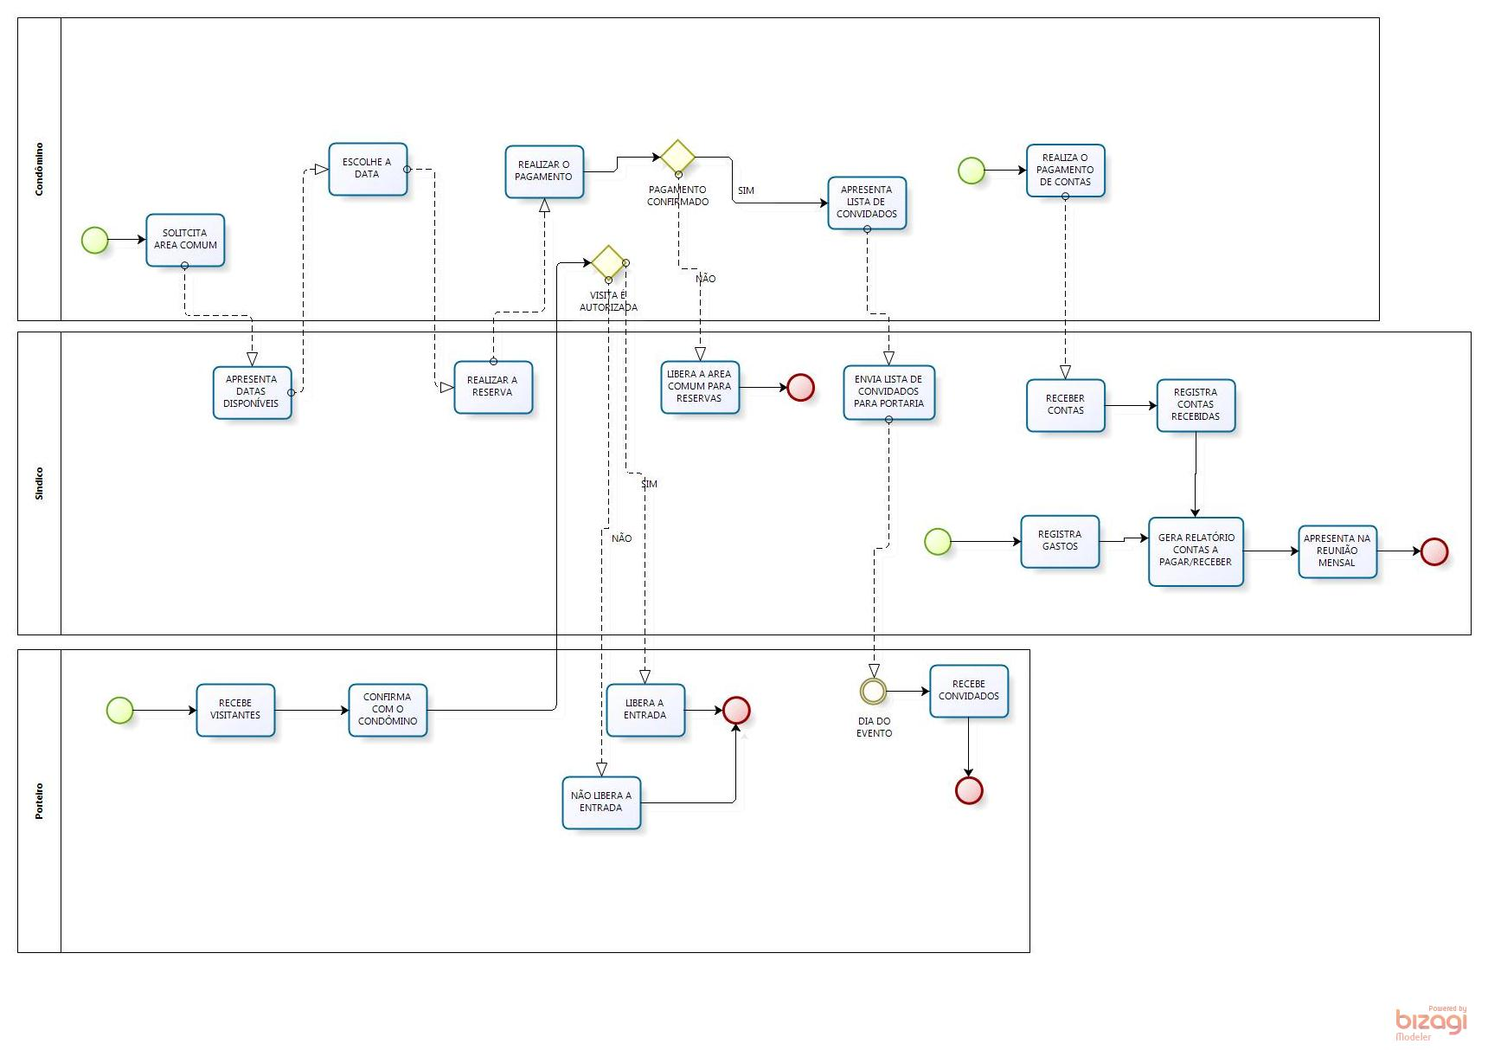
Macro Fluxo do Negócio
5

Slide 6
Agenda
Apresentação Banca de Proposta
Escopo do Projeto
Macro Fluxo do Negócio
Requisitos Funcionais
Requisitos Não Funcionais
Análise de Mercado
Vantagens competitivas
Modelo de Dados Conceitual

Slide 7
Requisitos Funcionais
RN02 - O Sistema deve emitir relatório de gastos.
Esse relatório irá representar a ideia de administração transparente mencionada anteriormente, esse relatório irá mostrar o quanto o condôminio obteve de lucro e quanto gastou em determinado período e ele será aberto a todos os moradores.

Slide 8
Requisitos Funcionais
RF03 - O sistema deve gerar regras para reservar de áreas comuns.
Essa função irá determinar as politicas para reserva de áreas comuns, essas políticas apesar de serem definidas em convenção, poderão ser alteradas no programa pelo síndico.

Slide 9
Requisitos Funcionais
RF07 - O sistema deve manter postagens no mural
Requisito se faz importante pois irá gerar a interação entre o morador e o síndico, que é um dos objetivos de nosso projeto.
9

Slide 10
Requisitos Funcionais
RF08 - O sistema deve manter o cadastro de obras e melhorias.
Requisito irá demonstrar qual o andamento das obras/melhorias que o conglomerado de casas/prédios está passando, mostrará também data de início, data prevista de fim e custo total da obra.

Slide 11
Requisitos Funcionais
RF06 - O sistema deve realizar o controle de visitantes.
Esse requisito será usado pelo pessoal de segurança, no qual por meio de conferência de documentos e confirmação com o morador irá permitir ou não a entrada do visitante.

Slide 12
Agenda
Apresentação Banca de Proposta
Escopo do Projeto
Macro Fluxo do Negócio
Requisitos Funcionais
Requisitos Não Funcionais
Análise de Mercado
Vantagens competitivas
Modelo de Dados Conceitual

Slide 13
Requisitos Não Funcionais
RNF01 - O sistema deve possuir versão mobile (aplicativo).
Nesse aplicativo serão implementadas as funções de reserva de áreas comuns e postagens no mural do condôminio, não serão implementadas outras funções porque a maioria delas não é prática quando se usando em um aplicativo mobile.
13

Slide 14
Requisitos Não Funcionais
RNF02 - O website irá ser desenvolvido em PHP+MySql.
Será desenvolvido em PHP porque possui grande comunidade, pode ser hospedado a um custo baixo, fazendo com que nossos potenciais clientes tenham uma menor despesa com nossos serviços e atende as necessidades do negócio.
A escolha do MySql se deu pelo fato de o mesmo possuir baixo custo e fácil hospedagem, impactando também no preço final do serviço.

Slide 15
Agenda
Apresentação Banca de Proposta
Escopo do Projeto
Macro Fluxo do Negócio
Requisitos Funcionais
Requisitos Não Funcionais
Análise de Mercado
Vantagens competitivas
Modelo de Dados Conceitual

Slide 16
Análise de Mercado
Nome: SIN – Gestão para condomínios
Site da produtora: www.sistemacondominioonline.com.br
Descrição das características: O condomínio é gerenciado por uma aplicação desktop, onde os condomínios podem realizar consultas de contas, assembleias, atas, etc. através do site. Possui versão free para teste.
16

Slide 17
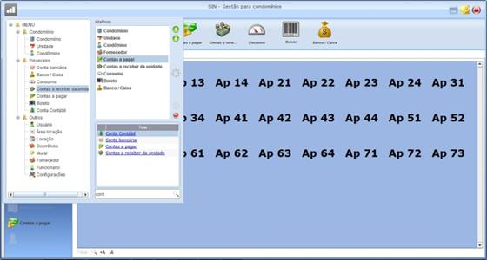
Análise de Mercado

Slide 18
Análise de Mercado
Nome: SIN – BR Condominio
Site da produtora: www.brcondominio.com.br
Descrição das características: Software 100% gerenciado via Internet, condôminos tem acesso a funcionalidades do software. Tem versão free para teste.

Slide 19
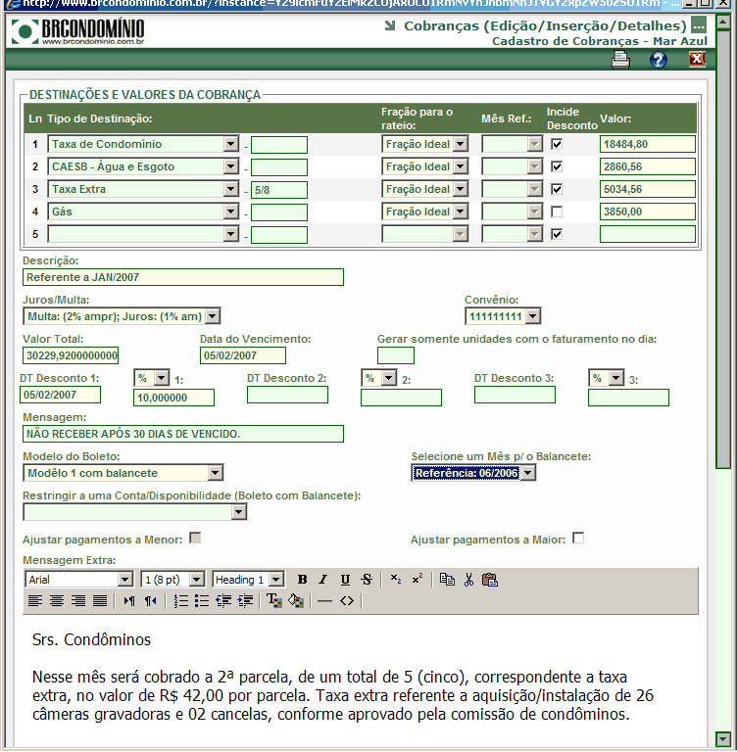
Análise de Mercado

Slide 20
Agenda
Apresentação Banca de Proposta
Escopo do Projeto
Macro Fluxo do Negócio
Requisitos Funcionais
Requisitos Não Funcionais
Análise de Mercado
Vantagens competitivas
Modelo de Dados Conceitual

Slide 21
Vantagens Competitivas
O principal objetivo desse software é fazer com que o síndico possa administrar de maneira transparente e organizada sua comunidade.
Nosso projeto também irá garantir a integridade e organização dos dados, esses que em muitos lugares são administrados de forma arcaica dificultando a recuperação dos mesmos.
21

Slide 22
Vantagens Competitivas
Outra proposta é a interação entre o condômino e o síndico formando assim uma equipe cujo objetivo único é a boa preservação do espaço em que ambos estão inseridos.
Esse software também irá auxiliar de certa forma na segurança dos moradores, pois irá manter registros diários de toda a entrada, seja de visitantes ou seja de não-condôminos.

Slide 23
Agenda
Apresentação Banca de Proposta
Escopo do Projeto
Macro Fluxo do Negócio
Requisitos Funcionais
Requisitos Não Funcionais
Análise de Mercado
Vantagens competitivas
Modelo de Dados Conceitual

Slide 24
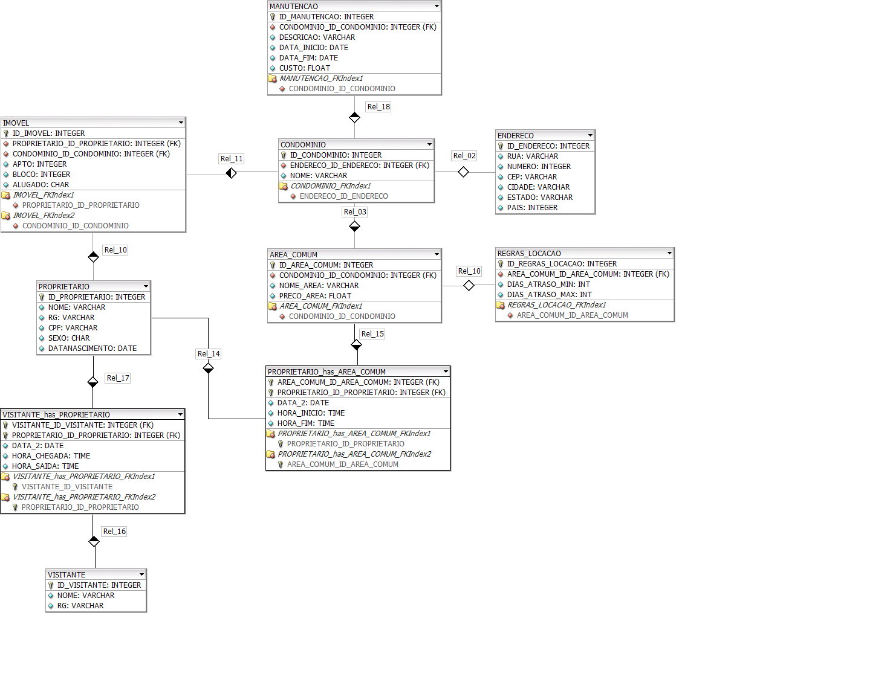
Modelo de Dados Conceitual
24

Slide 25
Obrigado!
emailAluno1
emailAluno2
25

